Slide 1
ANÁLISIS
CASO TITANIC
Jorge Blasco Romero

Slide 2
Índice de contenidos
Mortalidad del accidente
Análisis de supervivencia por género y edad
Estudio de relación entre la supervivencia y la clase escogida para viajar
Diferencia entre las tasas de supervivencia entre mujeres y niños
¿Tiene relevancia el dónde se embarca en este tipo de transporte?
Conclusiones

Slide 3
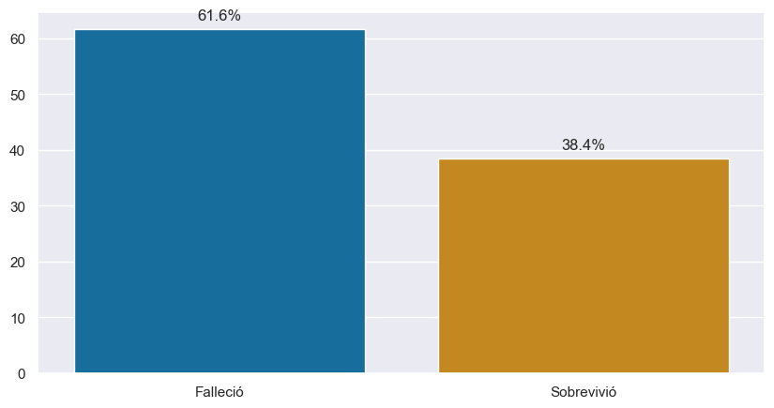
Mortalidad del accidente
El Titanic fue un accidente con una tasa de mortalidad alta.
Únicamente el 38,4% de los tripulantes pudo sobrevivir al accidente.

Slide 4
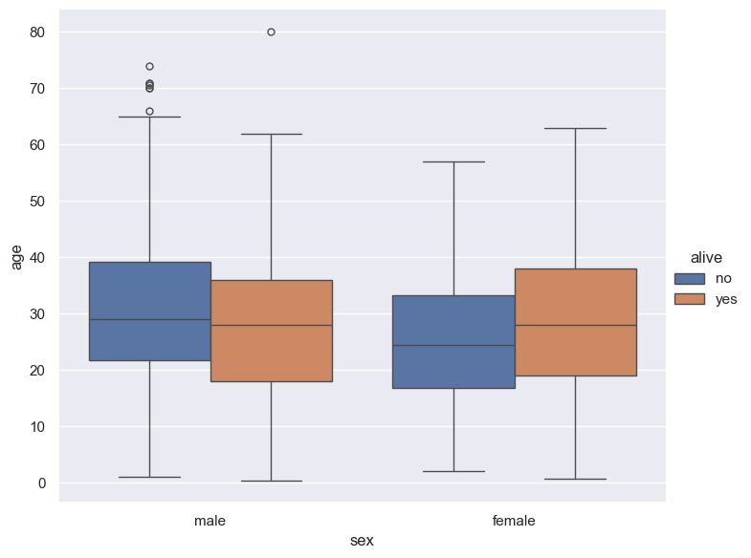
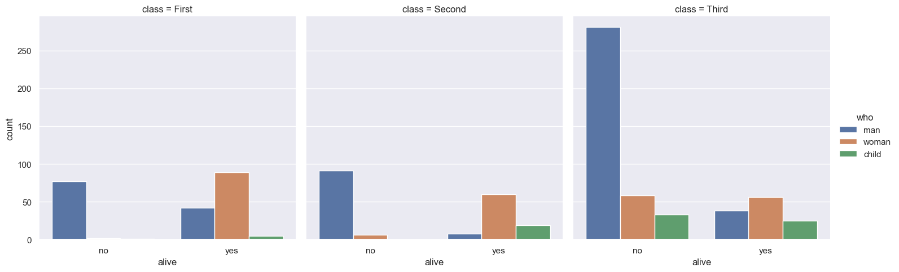
2. Análisis de supervivencia por género y edad
Se relaciona el número de supervivientes según el tipo de billete, distinguiendo entre mujeres, hombres y niños. Tenemos las siguientes conclusiones:
Los hombres tuvieron una mayor tasa de mortalidad. Además, los hombres más jóvenes tuvieron mayor tasa de supervivencia.
Las mujeres presentaron mayor tasa de supervivencia y, al contrario que los hombres, la edad favoreció a esa supervivencia.
En esta ocasión los datos apoyan que se dio el “Las mujeres y los niños primero”, pero… ¿Fue quizá por la clase del billete?

Slide 5
3. Estudio de relación entre la supervivencia y la clase escogida para viajar.
En efecto, es cierto que la clase en la que se viajó tuvo una influencia significativa y podría explicar el porqué de las diferencias encontradas.
¿Serían los hombres de tercera clase trabajadores del barco?
¿Serían más accesibles las ventanillas u otras vías de escape en las habitaciones de primera clase?

Slide 6
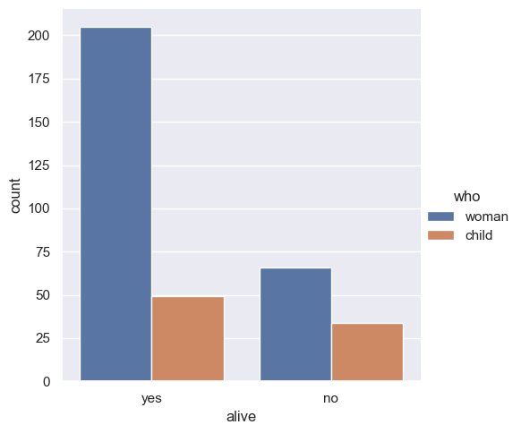
4. Diferencias entre las tasas de supervivencia entre mujeres y niños.
Podemos sacar en claro que:
La mayoría de las mujeres sobrevivieron.
Sobrevivieron muchas más mujeres que niños.
Sobrevivió casi el 80% de las mujeres.

Slide 7
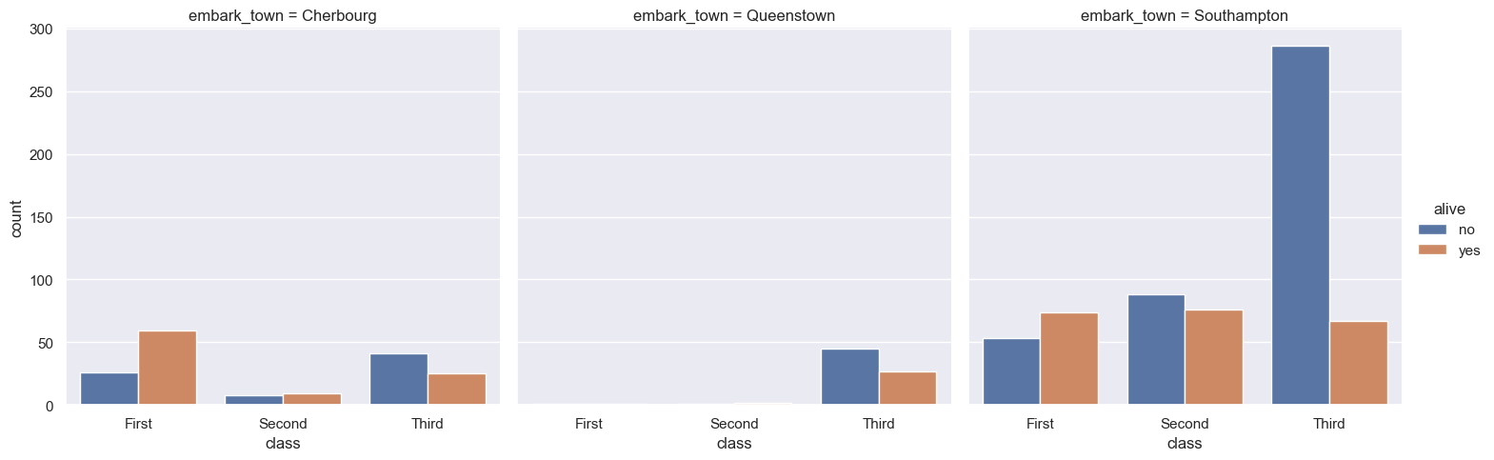
5. ¿Tiene relevancia el dónde se embarca en este tipo de transporte?
Todos los embarcados en Queenstown son de tercera clase (podrían ser trabajadores del barco).
Casi todos los embarcados provienen de Southampton. La mayoría de sus tripulantes eran de tercera clase; por ello tienen mayor tasa de mortalidad.
Además, aunque el puerto de embarque parece influir, se podría asumir que lo fue el tipo de pasaje que embarcó en cada uno.

Slide 8
6. Conclusiones
Las mujeres presentaron una tasa de supervivencia significativamente más alta que los hombres.
Los niños tuvieron una alta probabilidad de sobrevivir, especialmente en comparación con hombres adultos.
La edad media de los supervivientes fue menor que la de los fallecidos.
La clase fue un factor determinante en la supervivencia.
La ciudad de embarque también influyó, indirectamente, al estar relacionada con la clase del billete.

